Slide 1
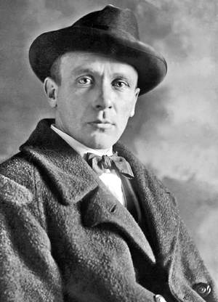
Булгаков, Михаил Афанасьевич
Русский писатель, драматург, театральный режиссёр и актёр. Автор повестей и рассказов, множества фельетонов, пьес, инсценировок, киносценариев, оперных либретто.

Slide 2
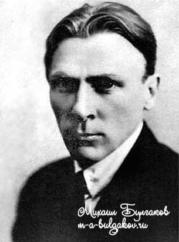
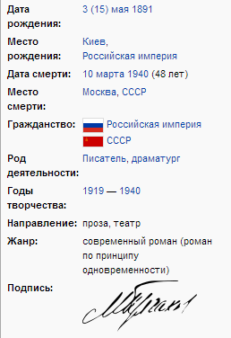
Булгаков, Михаил Афанасьевич

Slide 3
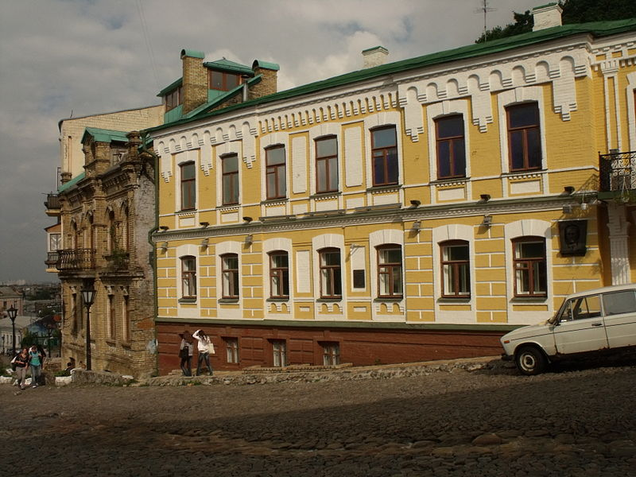
Дом в Киеве, в котором в 1906—1922 гг. жил Булгаков

Slide 4
Биография
Михаил Булгаков родился 3 (15) мая 1891 года в семье доцента (с 1902 года — профессора) Киевской духовной академии Афанасия Ивановича Булгакова (1859—1907) и его жены Варвары Михайловны (в девичестве — Покровской) (1869—1922) на Воздвиженской улице, 28 в Киеве.
В 1909 году Михаил Булгаков окончил Первую киевскую гимназию и поступил на медицинский факультет Киевского университета.
В 1913 году М. Булгаков женился на Татьяне Лаппа (1892—1982).
С 1917 года М. А. Булгаков стал употреблять морфий, сначала с целью облегчить аллергические реакции на антидифтерийный препарат, который принял, опасаясь дифтерии после проведённой операции.
Затем приём морфия стал регулярным.
После начала Первой мировой войны М. Булгаков несколько месяцев работал врачом в прифронтовой зоне. Затем он был направлен на работу в село Никольское Смоленской губернии, после чего работал врачом в Вязьме.
Прописку в Москве он получил с помощью Н. К. Крупской, о чём написал очерк «Воспоминане…».
В 1924 году он познакомился с недавно вернувшейся из-за границы Любовью Евгеньевной Белозерской (1898—1987), которая в 1925 году стала его женой.
В 1928 году М. А. Булгаков ездил с женой на Кавказ, где они посетили Тифлис, Батум, Зелёный Мыс, Владикавказ, Гудермес. В Москве в этом году прошла премьера пьесы «Багровый остров». У М. А. Булгакова возник замысел романа, позднее названного «Мастер и Маргарита». Писатель также начал работу над пьесой о Мольере («Кабала святош»).
В 1929 году Булгаков познакомился с Еленой Сергеевной Шиловской, которая стала его третьей, последней женой в 1932 году.
С февраля 1940 года друзья и родные постоянно дежурили у постели М. Булгакова. 10 марта 1940 года Михаил Афанасьевич Булгаков скончался. 11 марта состоялась гражданская панихида в здании Союза Советских писателей.

Slide 5
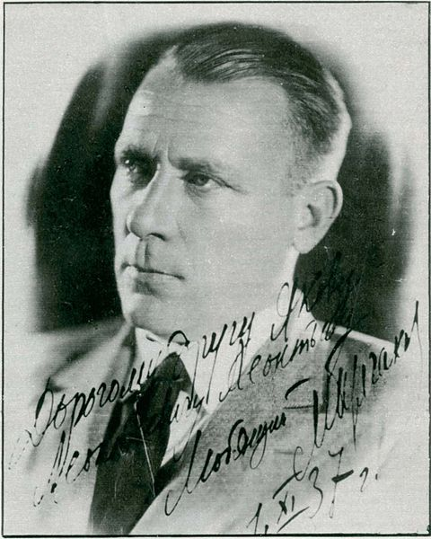
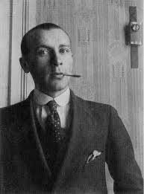
Булгаков в 1910-х годах во время учёбы в Киевском университете
Булгаков в начале 1930-х годов

Slide 6
Семья
Родители
Отец — Булгаков, Афанасий Иванович (1859—1907) — русский богослов и историк церкви.
Мать — Булгакова Варвара Михайловна (1869—1922) — в девичестве — Покровская.
Братья и сестры
Булгакова, Вера Афанасьевна (1892—1972) — сестра Булгакова, в замужестве Давыдова.
Булгакова, Надежда Афанасьевна (1893—1971) — сестра, в замужестве Земская.
Булгакова, Варвара Афанасьевна (1895—1956) — сестра, прототип персонажа Елена Турбина-Тальберг в романе «Белая гвардия».
Булгаков, Николай Афанасьевич (1898—1966) — брат, русский учёный, биолог, бактериолог, доктор философии.
Булгаков, Иван Афанасьевич (1900—1969) — брат, музыкант-балалаечник, с 1921 года в эмиграции, сначала в Варне, потом в Париже.
Булгакова, Елена Афанасьевна (1902—1954) — сестра, прототип «синеглазки» в повести В. Катаева «Алмазный мой венец».
Жены
Лаппа, Татьяна Николаевна (1892—1982) — первая жена, основной прототип персонажа Анны Кирилловны в рассказе «Морфий».
Белозёрская, Любовь Евгеньевна (1895—1987) — вторая жена.
Булгакова, Елена Сергеевна (1893—1970) — третья жена, хранительница литературного наследия. Основной прототип персонажа Маргариты в романе «Мастер и Маргарита».
Остальные
Булгаков, Николай Иванович — дядя, преподавал в Тифлисской духовной семинарии.
Земская, Елена Андреевна (1926—2012) — племянница, российский лингвист, исследователь русской разговорной речи.

Slide 7
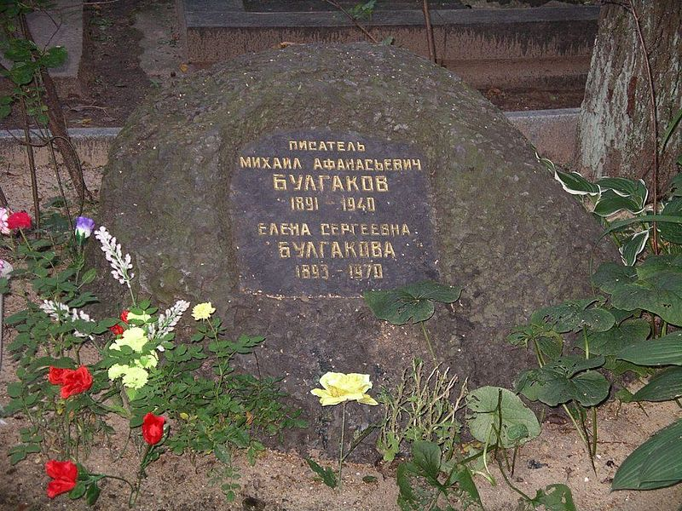
Камень с могилы Н. Гоголя на могиле
М. Булгакова

Slide 8
Творчество
Свой первый рассказ М. Булгаков, по его собственным словам, написал в 1919 году.
1922—1923 годы — публикация повести «Записки на манжетах».
В 1924 году — издание романа «Белая гвардия», о трагических событиях борьбы за власть между различными политическими силами Украины в 1918 году.
В 1925 году выходит сборник сатирических рассказов «Дьяволиада». В 1925 году также публикуются повесть «Роковые яйца», рассказ «Стальное горло» (первый из цикла «Записки юного врача»). Писатель работает над повестью «Собачье сердце», пьесами «Дни Турбиных» и «Зойкина квартира».
В 1926 году во МХАТе поставлена пьеса «Дни Турбиных»,
В 1927 году М. Булгаков завершает пьесу «Бег».
С 1926 по 1929 год в Театре-студии Евгения Вахтангова шла пьеса М. Булгакова «Зойкина квартира», в 1928—1929 годах в Московском Камерном театре был поставлен «Багровый остров» (1928).
В 1932 году возобновлена постановка «Дней Турбиных» во МХАТе.
В 1934 году завершён первый полный вариант романа «Мастер и Маргарита», включающий 37 глав.

Slide 9

Титульный лист книги М. Булгакова «Жизнь господина де Мольера», ЖЗЛ, 1962

Slide 10
120-летие
15 мая 2011 года в Киеве прошло празднования 120-летия со дня рождения М. Булгакова
15 мая в 22:40 на телеканале «Культура» был показан художественный фильм «Театральный роман».
В Москве в музее-квартире на Большой Садовой подготовили три новые выставки:
«Новые поступления»;
«В ящике письменного стола»;
«Восемь снов. Бег».
В парке усадьбы Булгаковых в Буче Киевской области произошло празднование дня рождения М. Булгакова. Открыли памятник писателю, заложили сад и провели международный театральный фестиваль

Slide 11
Цитаты Михаила Булгакова
Никогда и ничего не просите! Никогда и ничего, и в особенности у тех, кто сильнее вас. Сами предложат и сами все дадут!
Помилуйте… разве я позволил бы себе налить даме водки? Это чистый спирт!
Тот, кто любит, должен разделять участь того, кого он любит.
Счастье как здоровье: когда оно налицо, его не замечаешь.
Рукописи не горят.
Правду говорить легко и приятно.
Вы судите по костюму? Никогда не делайте этого. Вы можете ошибиться, и притом, весьма крупно.
Успевает всюду тот, кто никуда не торопится.
Зачем же гнаться по следам того, что уже окончено.
Люди, как люди. Любят деньги, но ведь это всегда было... Человечество любит деньги, из чего бы те ни были сделаны, из кожи ли, из бумаги ли, из бронзы или золота. Ну, легкомысленны... ну, что ж... обыкновенные люди... в общем, напоминают прежних... квартирный вопрос только испортил их...

Slide 12
Над презентацией работала:
Волох Анастасия 11- Б класс
2013 г.

